Slide 1
Instrumental y Mediciones
T.U.M.I. 2020
CRISTALDO JAVIER

Slide 2
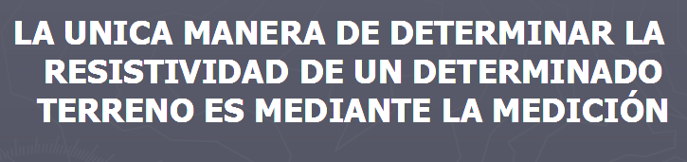
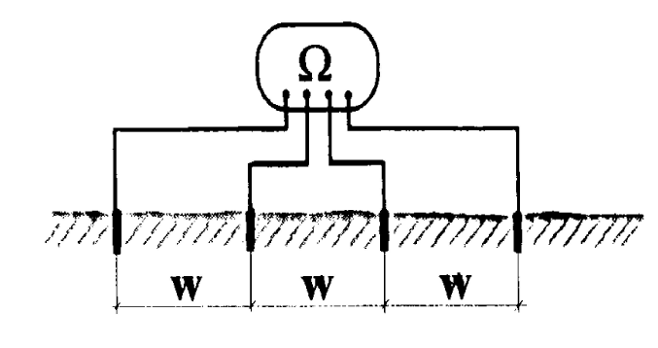
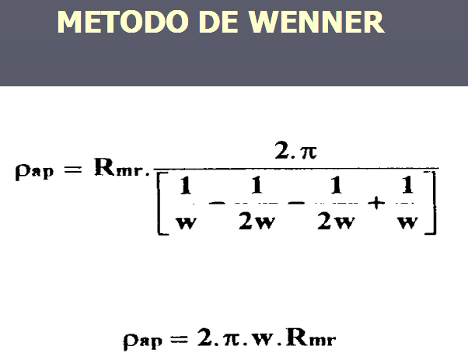

Slide 3
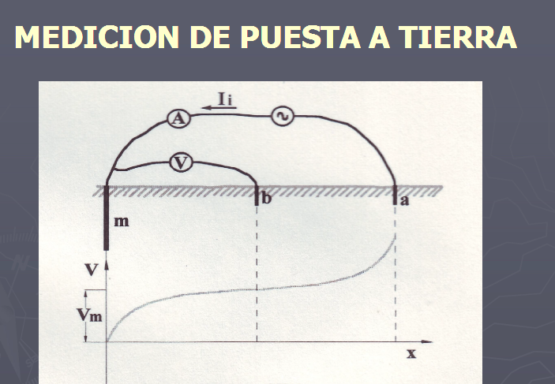
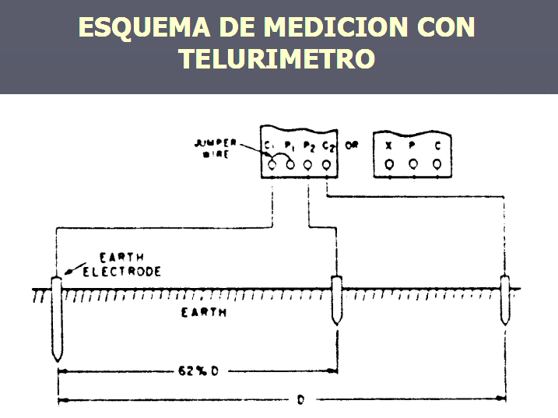

Slide 4
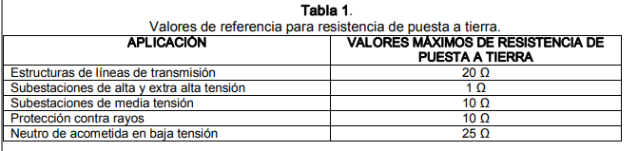
Un buen diseño de puesta a tierra debe reflejarse en el control de las tensiones de paso, de contacto y transferidas; sin embargo, la limitación de las tensiones transferidas principalmente en subestaciones de media y alta tensión es igualmente importante. En razón a que la resistencia de puesta a tierra es un indicador que limita directamente la máxima elevación de potencial y controla las tensiones transferidas, pueden tomarse como referencia los siguientes valores máximos de RPT adoptados de las normas técnicas IEC 60364­4­442, ANSI/IEEE 80, NTC 2050, NTC 4552:

Slide 5
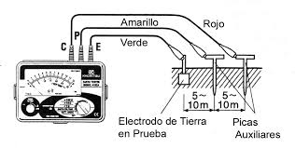
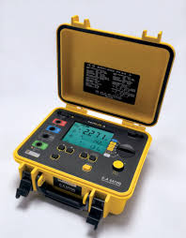
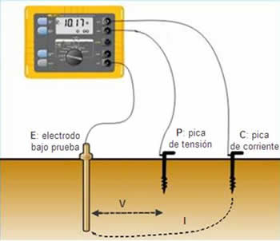

Slide 6
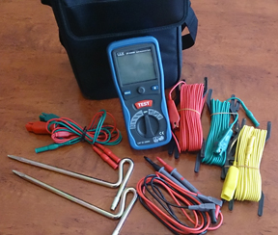
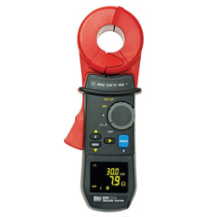
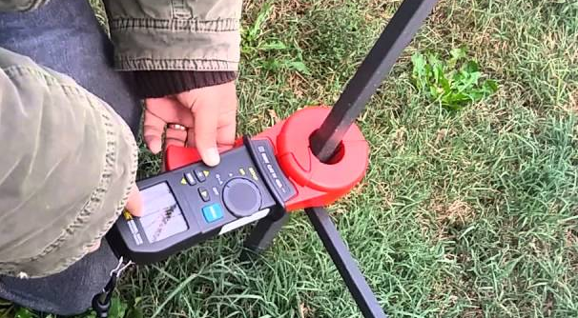

Slide 7
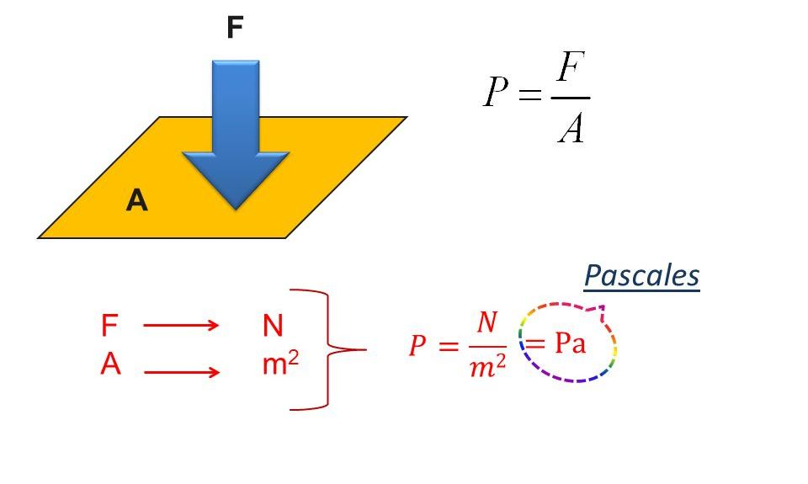
Presión
Es una fuerza que
se ejerce sobre un área.

Slide 8
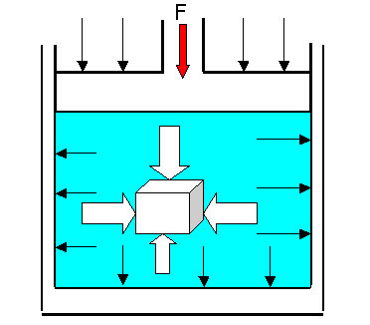
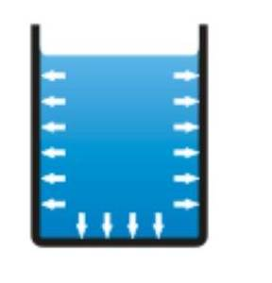
Propiedades de la Presión
La presión actúa uniformemente en todas las direcciones sobre un volumen de fluido.
En un fluido confinado por fronteras solidas, la presión actuara perpendicularmente sobre esas fronteras.

Slide 9
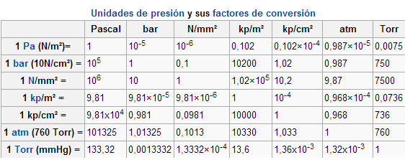
Unidades de medida de la Presión

Slide 10
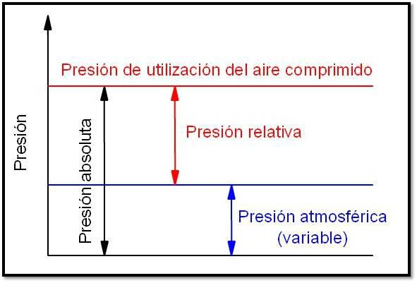
Presión Absoluta
Es la presión de un fluido medido con referencia al vacío perfecto o cero absoluto.

Slide 11
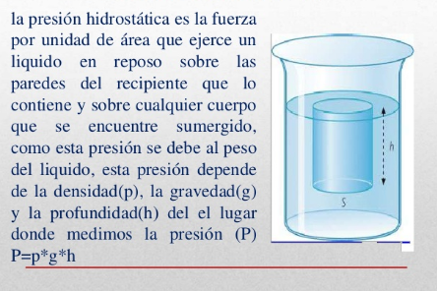
Presión hidrostática

Slide 12
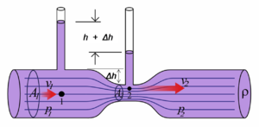
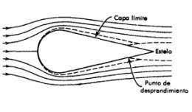
HIDRODINAMICA
El Estudio del movimiento de un fluido, en el interior de un contorno (tubería, canal) o alrededor de un contorno (barco, ala de avión)

Slide 13
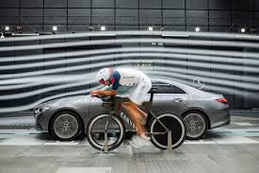
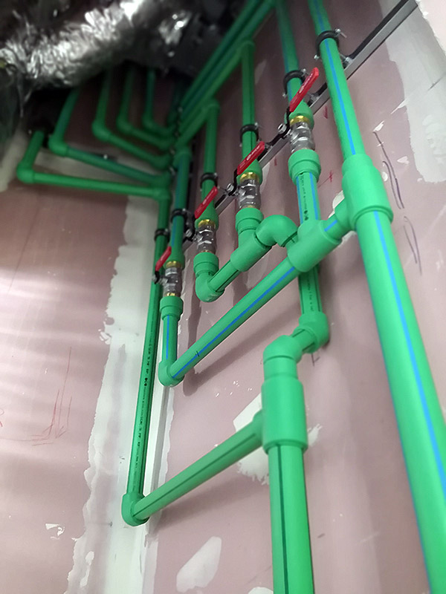
HIDRODINAMICA
Redes de distribución de agua.
Flujo de vapor en una central térmica
Canalizaciones de aire acondicionado
Resistencia de los aviones y barcos, etc.

Slide 14
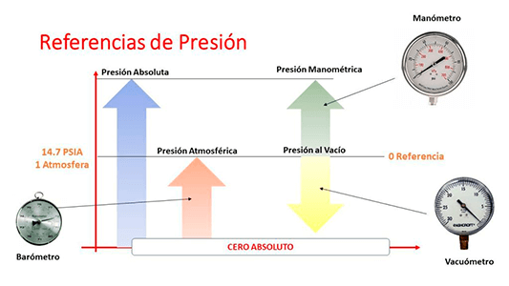

Slide 15
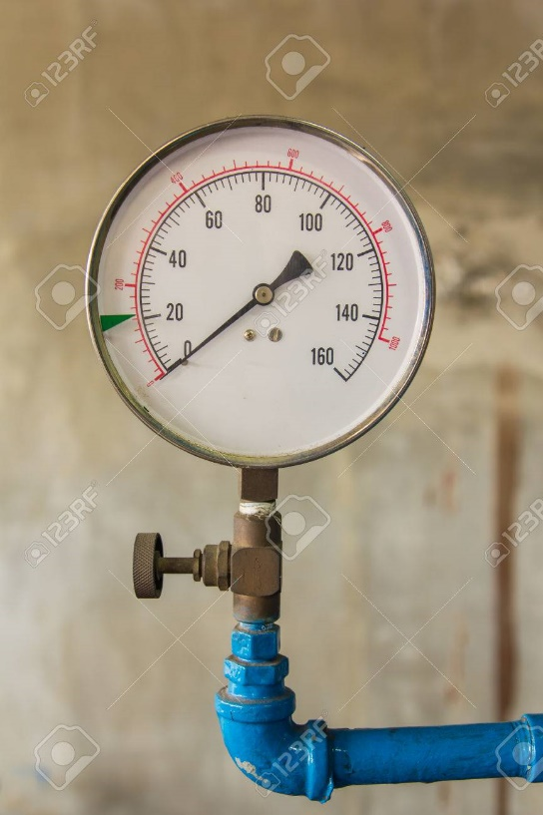
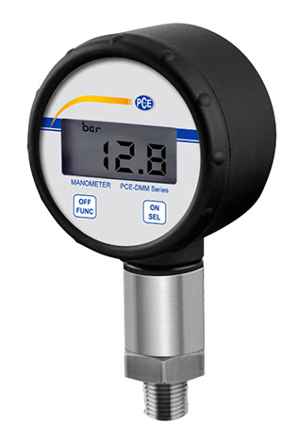
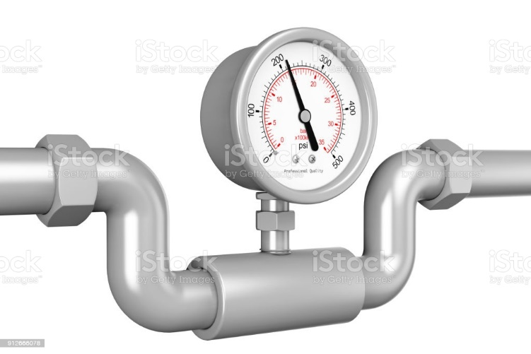

Slide 16
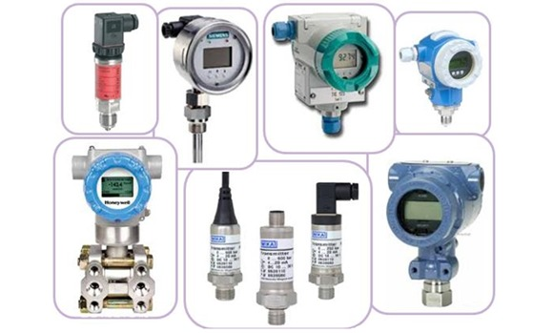
Todos los transductores y transmisores de presión convierten la presión de una línea de aire comprimido en una señal eléctrica

Slide 17
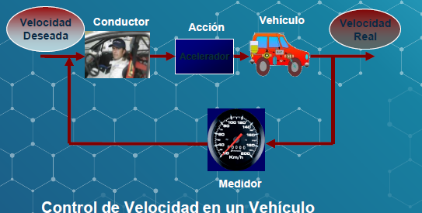
Concepto de Sistema de Control
Son sistemas que permiten que los procesos se ejecuten bajo ciertas condiciones deseadas. Se establecen parámetros como referencia (set point) y aplicando diversos métodos y acciones de regulación se garantizan las condiciones

Slide 18
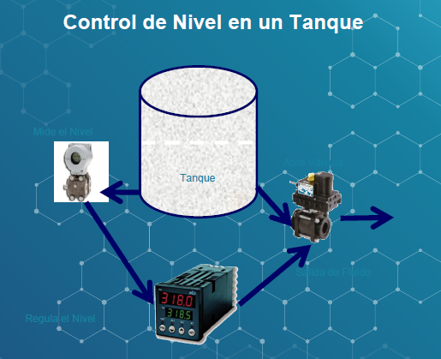

Slide 19
Control a Lazo Abierto
Es aquel en el que la salida no influye sobre la acción de control.

Slide 20
Control a Lazo Cerrado
Se produce cuando la salida del sistema vuelve a ingresar al sistema para la comparación con el Set Point. La retroalimentación permite el control automático de un sistema.

Slide 22
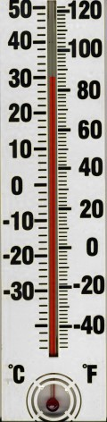
Medición de Temperatura
En el campo de los procesos industriales, químicos, petroquímicos, siderúrgicos, cerámico, farmacéutico, alimenticio, papel y celulosa, hidroeléctrico, nuclear, etc. el monitoreo de la variable temperatura, es fundamental para la obtención del producto final especificado.
El término termometría significa medición de temperatura

Slide 23
Escalas de temperatura
Las escalas definidas fueron las denominadas Fahrenheit y Celsius.
La escala Fahrenheit define al valor 32 como el punto de fusión del hielo y 212 como el punto de ebullición del agua.
La escala Kelvin posee la misma división que la Celsius, y su cero se corresponde con el punto mas bajo de temperatura, es decir –273,15 grados.

Slide 24
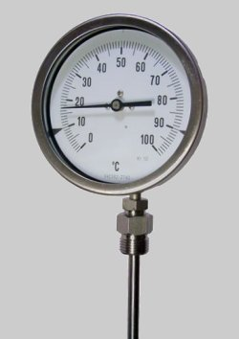
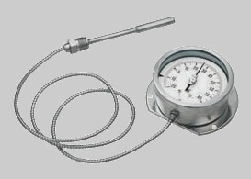
Termómetro Bimetálico
Termómetro con bulbo y capilar

Slide 25
TERMORRESISTENCIAS (RTD)
La termorresistencia trabaja según el principio de que en la medida que varía la temperatura, su resistencia se modifica, y la magnitud de esta modificación puede relacionarse con la variación de temperatura.
Las termorresistencias de uso más común se fabrican de alambres finos soportados por un material aislante y luego encapsulados.
El elemento encapsulado se inserta luego dentro de una vaina o tubo metálico cerrado en un extremo que se llena con un polvo aislante y se sella con cemento para impedir que absorba humedad.

Slide 26
La relación fundamental para el funcionamiento es:
• Rt = Ro * (1 + α * t)
• Ro: resistencia en ohmios a 0 grados Celsius
• Rt: resistencia en ohmios a t grados Celsius
• Alpha: coeficiente de temperatura de la resistencia.
Los materiales utilizados para los arrollamientos de termorresistencias son fundamentalmente platino, níquel, níquel-hierro, cobre y tungsteno.

Slide 27
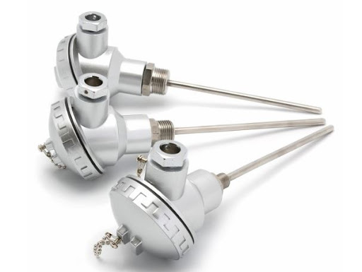
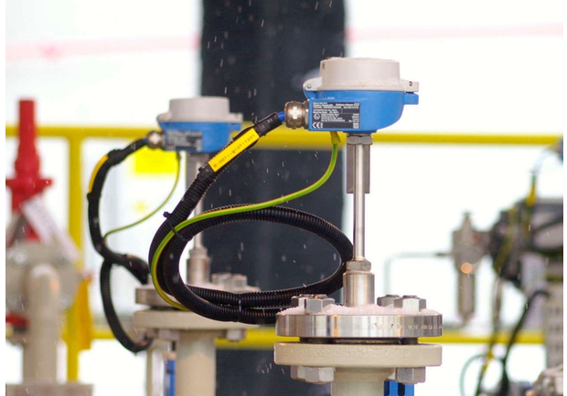
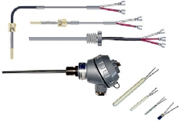
TERMORRESISTENCIAS (RTD)
RANGO DE OPERACIÓN (ºC) (grados)
Platino -200 a 950 0.01
Níquel -150 a 300 0.50
Cobre -200 a 120 0.10

Slide 28
Construcción de termo resistencias
El aspecto exterior de las termo resistencias industriales es prácticamente idéntico al de las termocuplas.
Se aplican las mismas consideraciones ambientales y de instalación y se debe prestar la misma atención a los conceptos de presión, temperatura, ataque químico, abrasión, vibración, porosidad y velocidad de fluido, requiriéndose los mismos tipos de vainas de protección.

Slide 29
Termocuplas
Termómetros a termopares
Cuando se sueldan en un extremo dos conductores de diferente naturaleza, y esta unión soldada se somete a una temperatura diferente a la de los extremos libres se produce una pequeña diferencia de voltaje en estos extremos libres. Este dispositivo se conoce como termopar
Se debe tener en cuenta que la magnitud del voltaje no depende solo de la temperatura del extremo soldado, si no, de la diferencia de temperatura entre este, y los extremos libres, por lo que si se quiere tener un instrumento exacto debe mantenerse la temperatura del extremo libre constante.

Slide 30
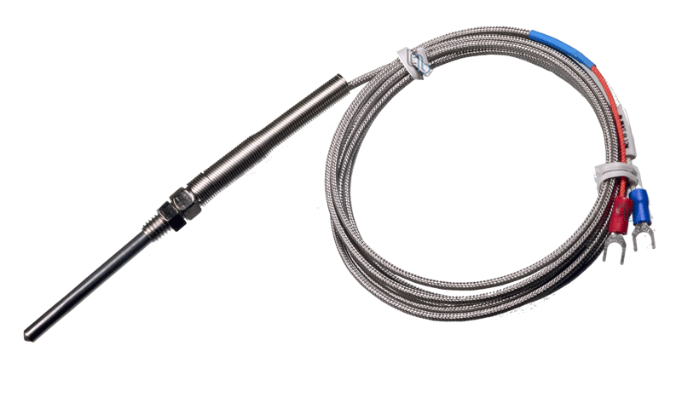
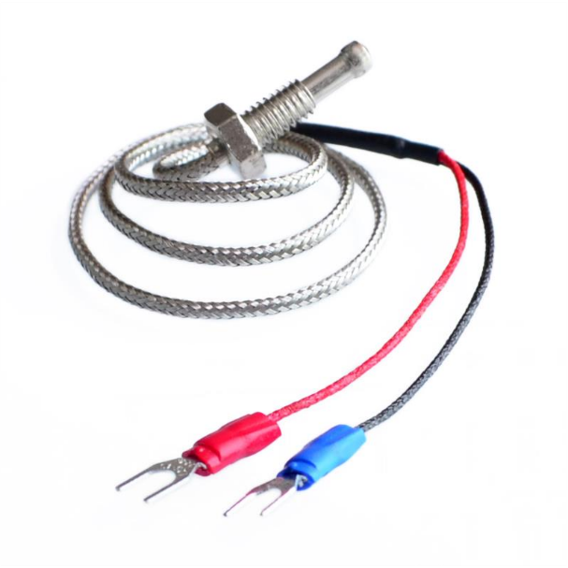
Sintetizando:
Una termocupla se fabrica con dos alambres de distintos materiales unidos en un extremo (generalmente soldados). Al aplicar temperatura en la unión de los metales se genera un voltaje muy pequeño (efecto Seebeck) -del orden de los milivolts-, el cual aumenta con la temperatura

Slide 31

Por ejemplo, una termocupla tipo J está hecha con un alambre de hierro y otro de constantán (aleación de cobre y niquel). Al colocar la unión de estos metales a 750°C, debe aparecer en los extremos 42.2 milivolts.

Slide 32
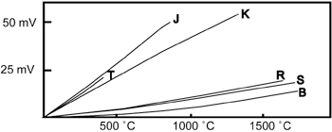
Termocuplas: milivoltaje en función de la temperatura

Slide 33
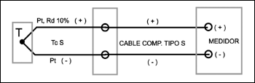
Cables Compensados
Cuando el instrumento está muy retirado del lugar de medición, se usan los llamados cables compensados, exhiben el mismo coeficiente de Seebeck del sensor (pero hechos de otro material de menor precio) y, por lo tanto, no generan termocuplas parásitas en el empalme.

Slide 34
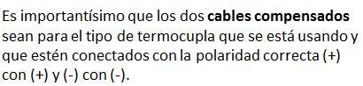
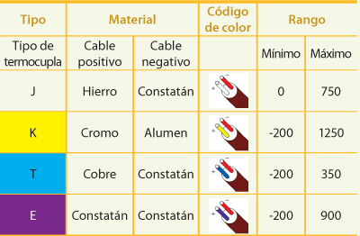

Slide 36
Medición de Temperatura sin contacto
En aplicaciones industriales y de investigación es necesario a menudo medir la temperatura de un objeto desde una cierta distancia sin hacer contacto:
por ejemplo, cuando el objeto está en movimiento, como en una línea de montaje; cuando está muy caliente, como dentro de un horno o cuando es inaccesible.
El método usado para efectuar estas mediciones de temperatura a distancia es conocido como pirómetros de radiación.

Slide 37
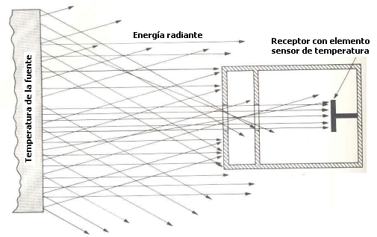

Slide 38
